Slide 1
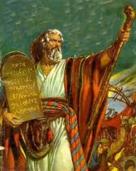
Mooses

Slide 2
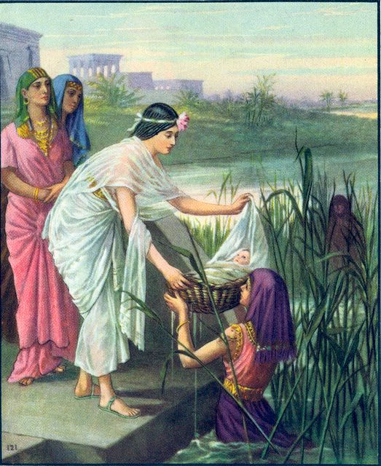
Mooseksen syntymä
Mooses pelastui
faraon hoviin
Faraon tytär
otti pojakseen

Slide 3
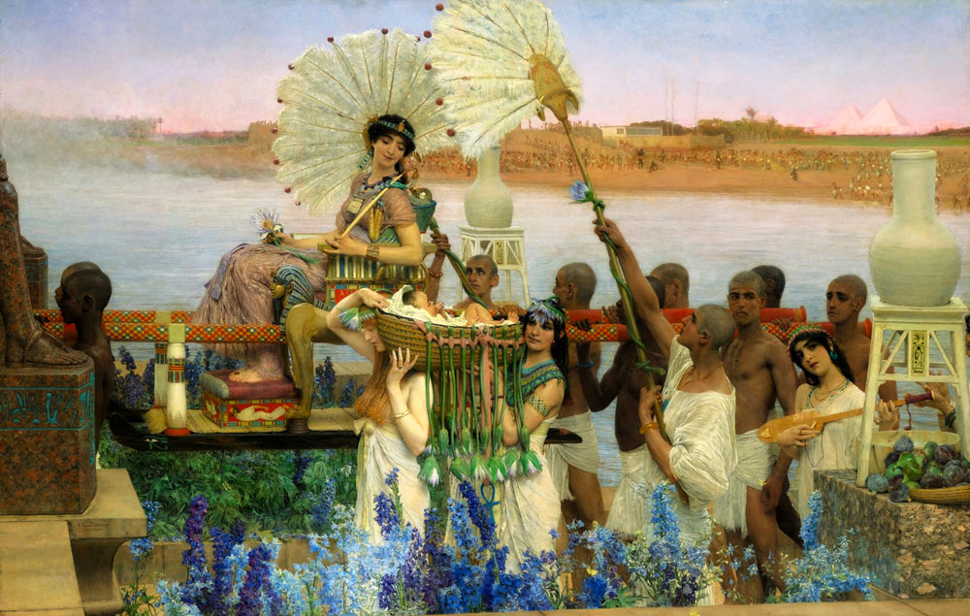
Mooses kasvatettiin faraon hovissa

Slide 4
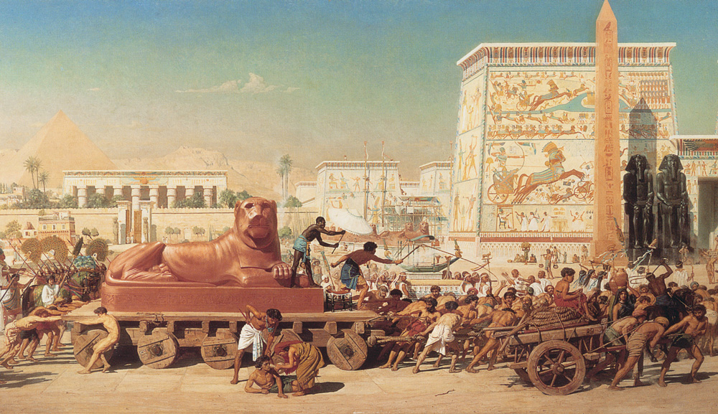
Isrelilaisten orjatyö

Slide 5
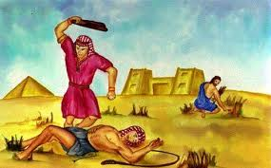
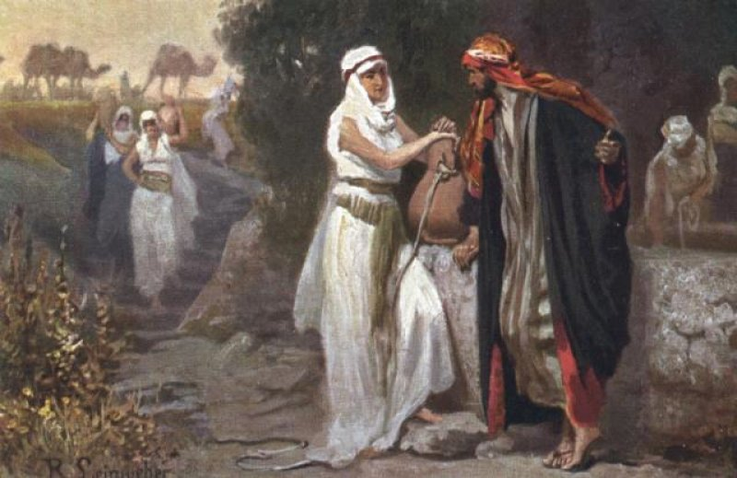
Mooses Midianin maalla
Mooses tappoi egyptiläisen orjavartian ja pakeni Midianin maalle
Farao halusi tappaa Mooseksen

Slide 6
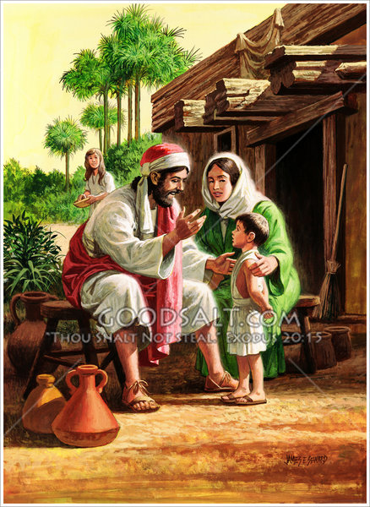
Mooseksen perhe
Midianin pappi Jetro antoi tyttärensä Sipporan Moosekselle vaimoksi
Mooses oli Jetron
lammaspaimen
Mooseksen poika oli
Geersom (minä olen
muukalainen vieraalla
maalla)

Slide 7
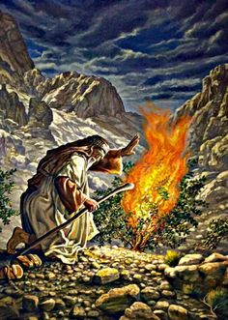
Mooseksen kutsuminen
Jumala kutsui Moosesta palavasta pensaasta
Mooses ei uskonut pystyvänsä Jumalan tehtävään: ’minulla hidas puhe ja kankea kieli’
Aaron luvattiin Moosekselle
avuksi puhumaan
Mooses otti sauvan mukaan

Slide 8
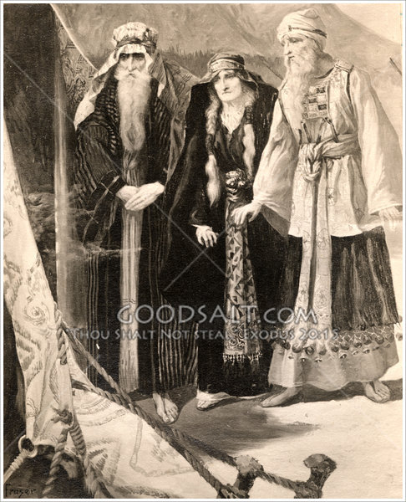
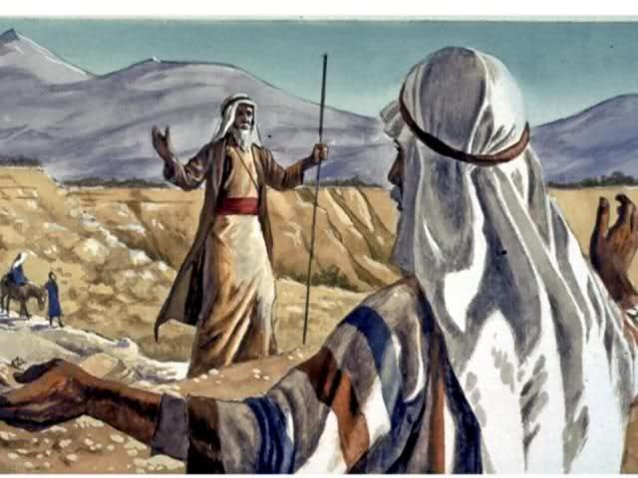
Mooseksen sisarukset
Aaron ja Miriam olivat Mooseksen sisarukset

Slide 9
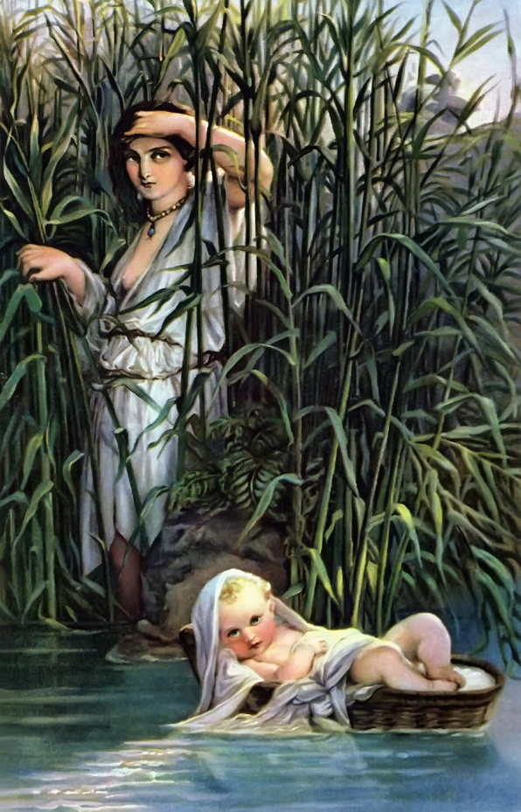
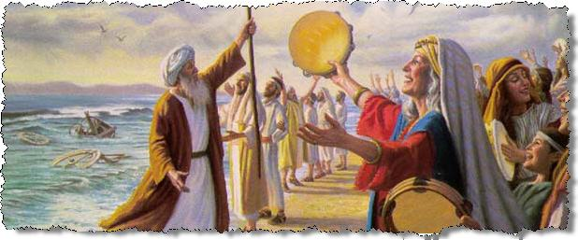
Miriam
Huolehti Mooseksesta Niilissä
Lauloi kiitoslaulun merenylityksen jälkeen ja pelastumisesta egyptiläisiltä sotilailta

Slide 10
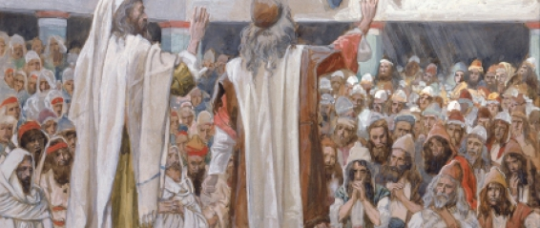
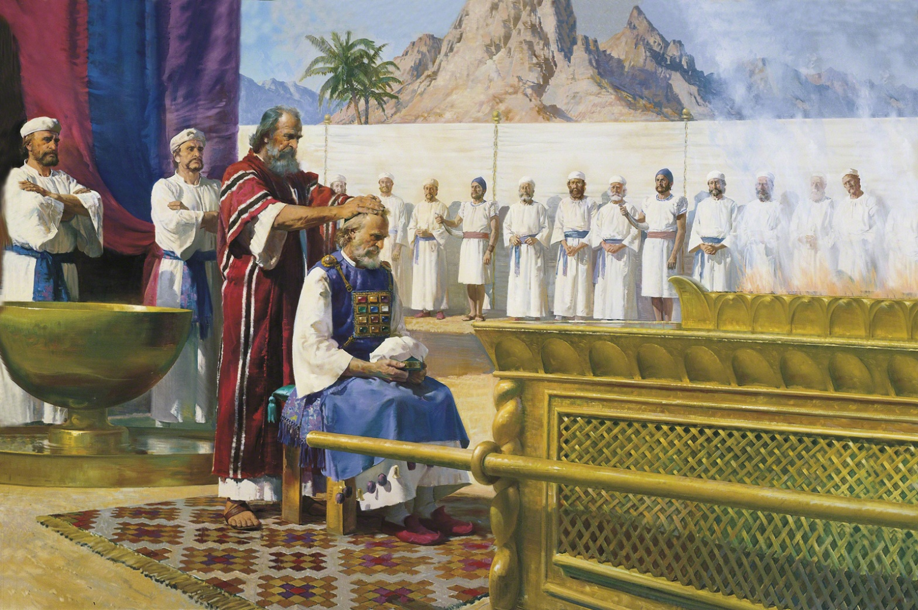
Aaron
Aaron oli Mooseksen
äänitorvi
Aaronista
tuli ylipappi

Slide 11
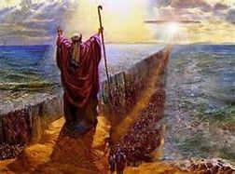
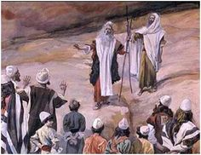
Mooses kansanjohtajana
Mooses johti Israelin kansaa 40 vuotta Egyptistä luvatun maan rajoille
Mooses oli luja johtaja

Slide 12
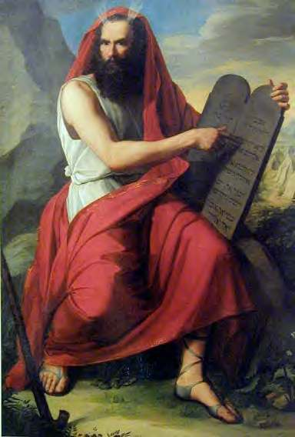
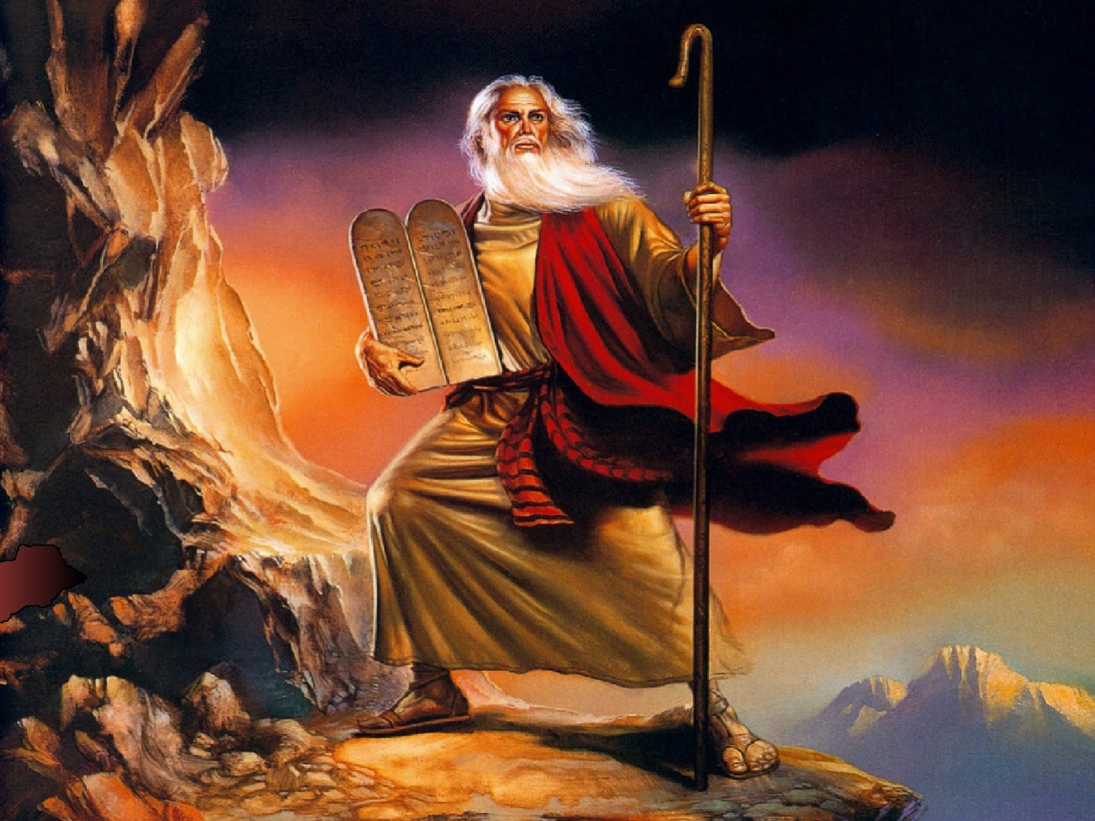
Mooses tekee liiton Jumalan kanssa
Kymmenen käskyn laki ja perinnäissäännöt

Slide 13
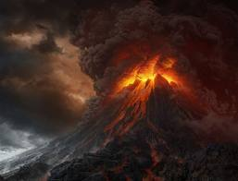
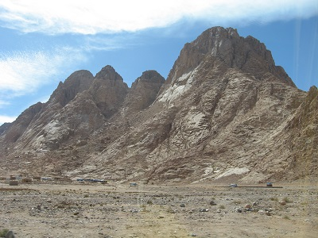
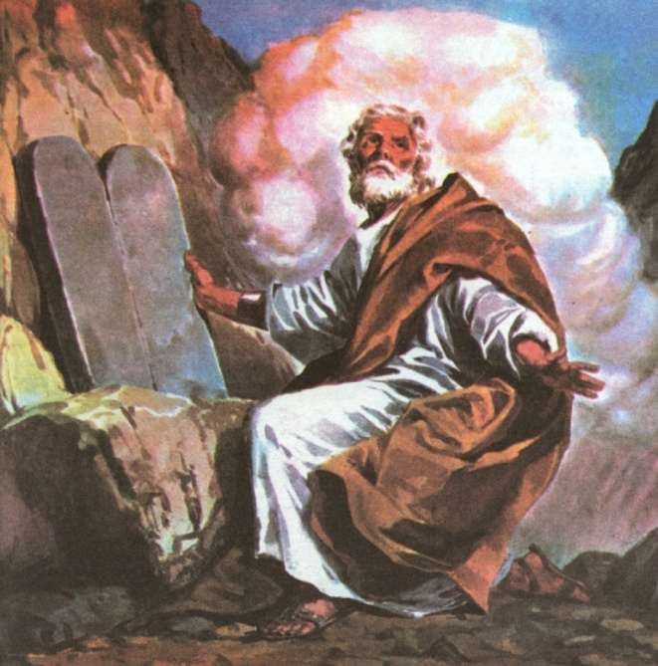
Siinain vuori
Mooses oli Siinain vuorella 40 päivää, kun hän sai lain taulut

Slide 14
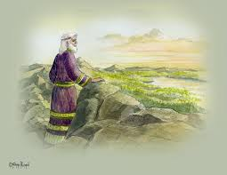
Mooseksen kuolema
Mooses kuolee Jordanin itärannan vuorilla
Mooses oli kerran rikkonut Jumalaa vastaan
Vain kaksi Egyptistä lähtijää pääsi perille

